Slide 1
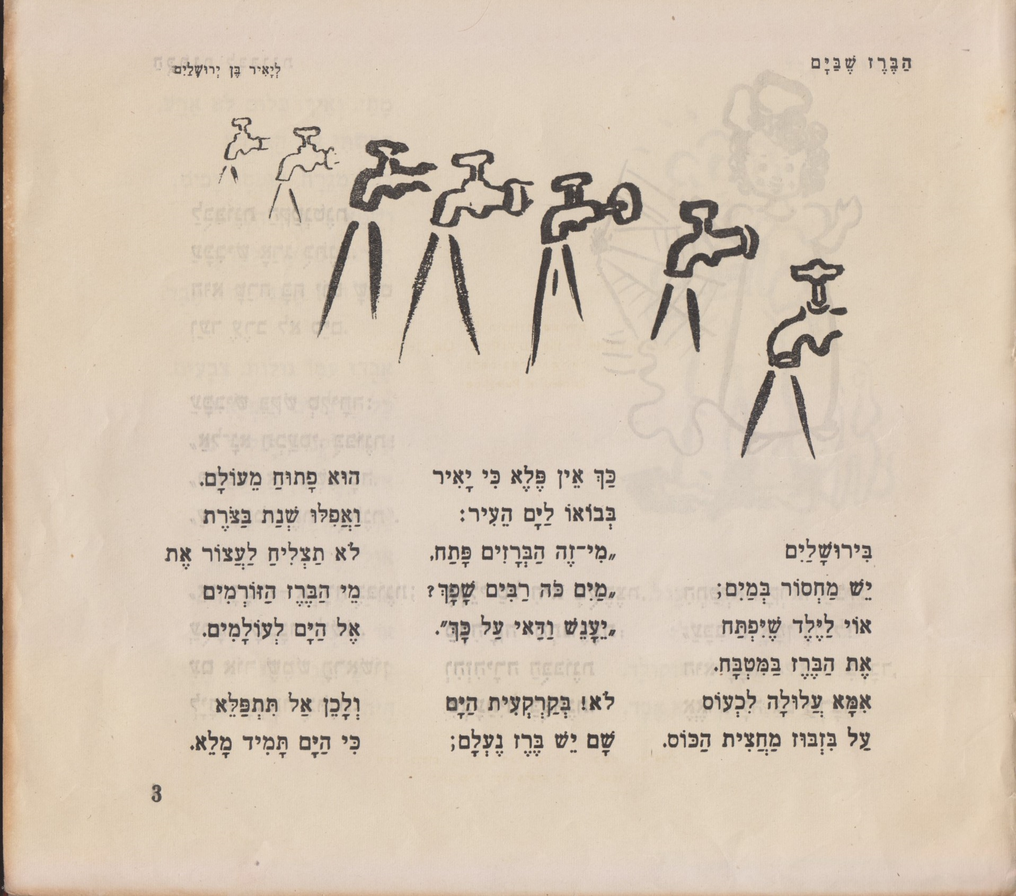
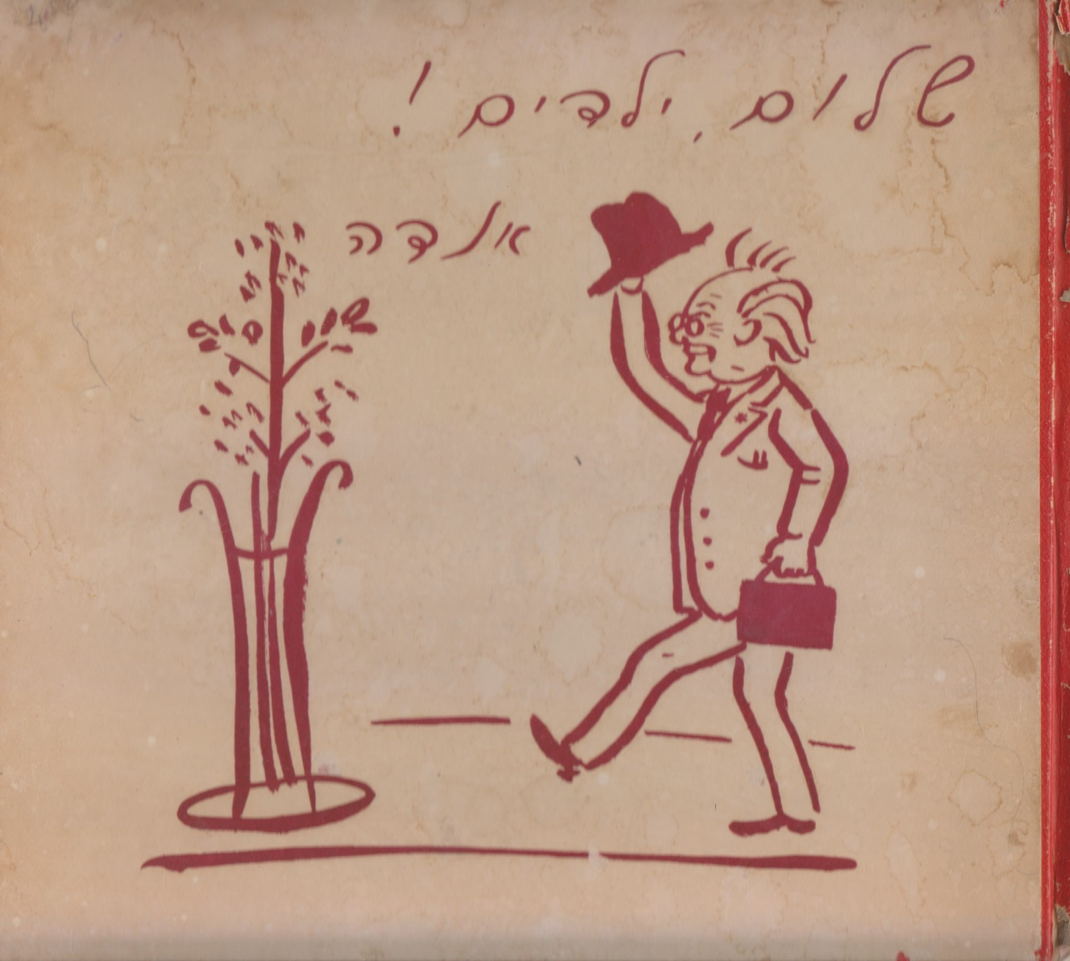
הברז שבים

Slide 2
هل ما زلنا بحاجة لمياه الأمطار؟

Slide 3
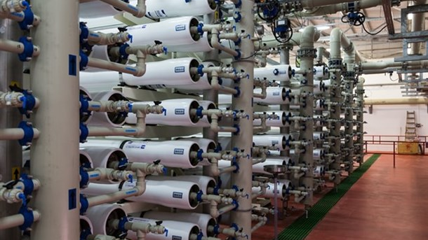
تحلية المياه باسرائيل
شرائح عرض مرافقة للمقالة
התפלת מי ים – חוסן, אתגרים וסיכונים
تحلية مياه البحر - وقاية، تحديات ومخاطر
ד"ר סיניה נתניהו, המדענית הראשית, המשרד להגנת הסביבה.
(מתוך אקולוגיה וסביבה 2017: 8(4): 38-47)

Slide 4
ماذا يوجد بالعارضة؟
الرابط للمقال باللغة العبرية - התפלת מי ים – חוסן, אתגרים וסיכונים
فعالية لتعليم الموضوع – הקטלוג החינוכי התפלת מים - מומלצת
تحليل المقال– نقاط مهمة
مصطلحات بموضوع المياه
معلومات اخرى عن تحلية المياه في اسرائيل

Slide 5
مادة تعليمية
شريحة عرض – ما هي تحلية المياه – مشاهدة شرائح العرض فقط بالشرائح الملائمة للافتتاحية ولنهاية الوحدة.
مفضل فعالية لتعليم الموضوع– הקטלוג החינוכי התפלת מים – توصية: قوموا باداء كل الفعاليات المقترحة المرتبطة بتحلية المياه.
افلام عن الموضوع:
  ביקור באתר התפלת מים מליחים (מופיע בפעילות של הקטלוג החינוכי)
  מקורות - התפלת מים בישראל 2012 (מופיע בפעילות של הקטלוג החינוכי)
  מתקן התפלה כפר מסריק
  סרטון המפרט ומסביר את המאמר – 20 דקות – מומלץ לתת לתלמידים כסיכום או ללמידה של המורה
להרחבות: קישור לקטלוג החינוכי – משק המים בישראל

Slide 6
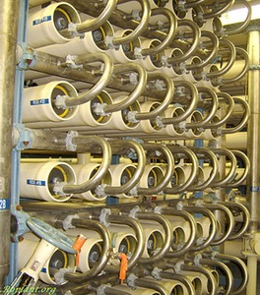
تحليل المقال
النقاط المركزية

Slide 7
ما هي أسباب نقص المياه في إسرائيل؟
حالات الجفاف – انخفاض نسبة الرواسب السنوية والتغييرات المناخية.
الافراط بالضخ- انخفاض كميات المياه بالمجمعات الطبيعية.
تمليح المياه الجوفية- دخول مياه البحر للاكويفير
انخفاض جودة المياه في القنوات (المياه الجوفية) نتيجة التلوث من مصادر مختلفة:
مياه الصرف الصحي ومواقع النفايات, تلوث زراعي, تلوث صناعي
ماذا يمكننا ان نعمل?

Slide 8
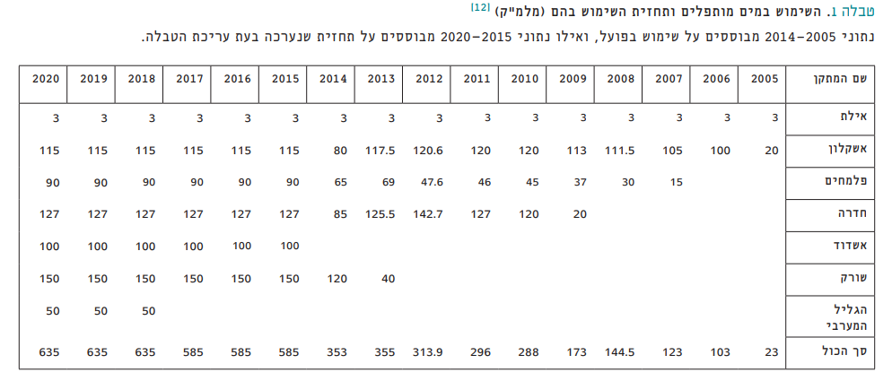
قرار الحكومة: انشاء مرافق لتحلية المياه
قررت دولة اسرائيل عام 1999 اقامة منشئات للتحلية على طول شاطئ البحر الابيض المتوسط.
المنشئات التي أُقيمت حررت اسرائيل من الاعتماد على مصادر المياه الطبيعية.
حل للتغيرات بالمناخ والجفاف المتوقع استمراره وتأثيره على كمية الرواسب.

Slide 9
ما هي الفائدة من انتاج المياه?
الادارة الفعالة والمرنة لقطاع المياه.
تلبية الاحتياجات المائية لمختلف المستهلكين
  المدى العام بالمدينة
  الاحتياجات البيتية
  الصناعة
  الزراعة
  الطبيعة
  الدول المجاورة ( الاردن)

Slide 10
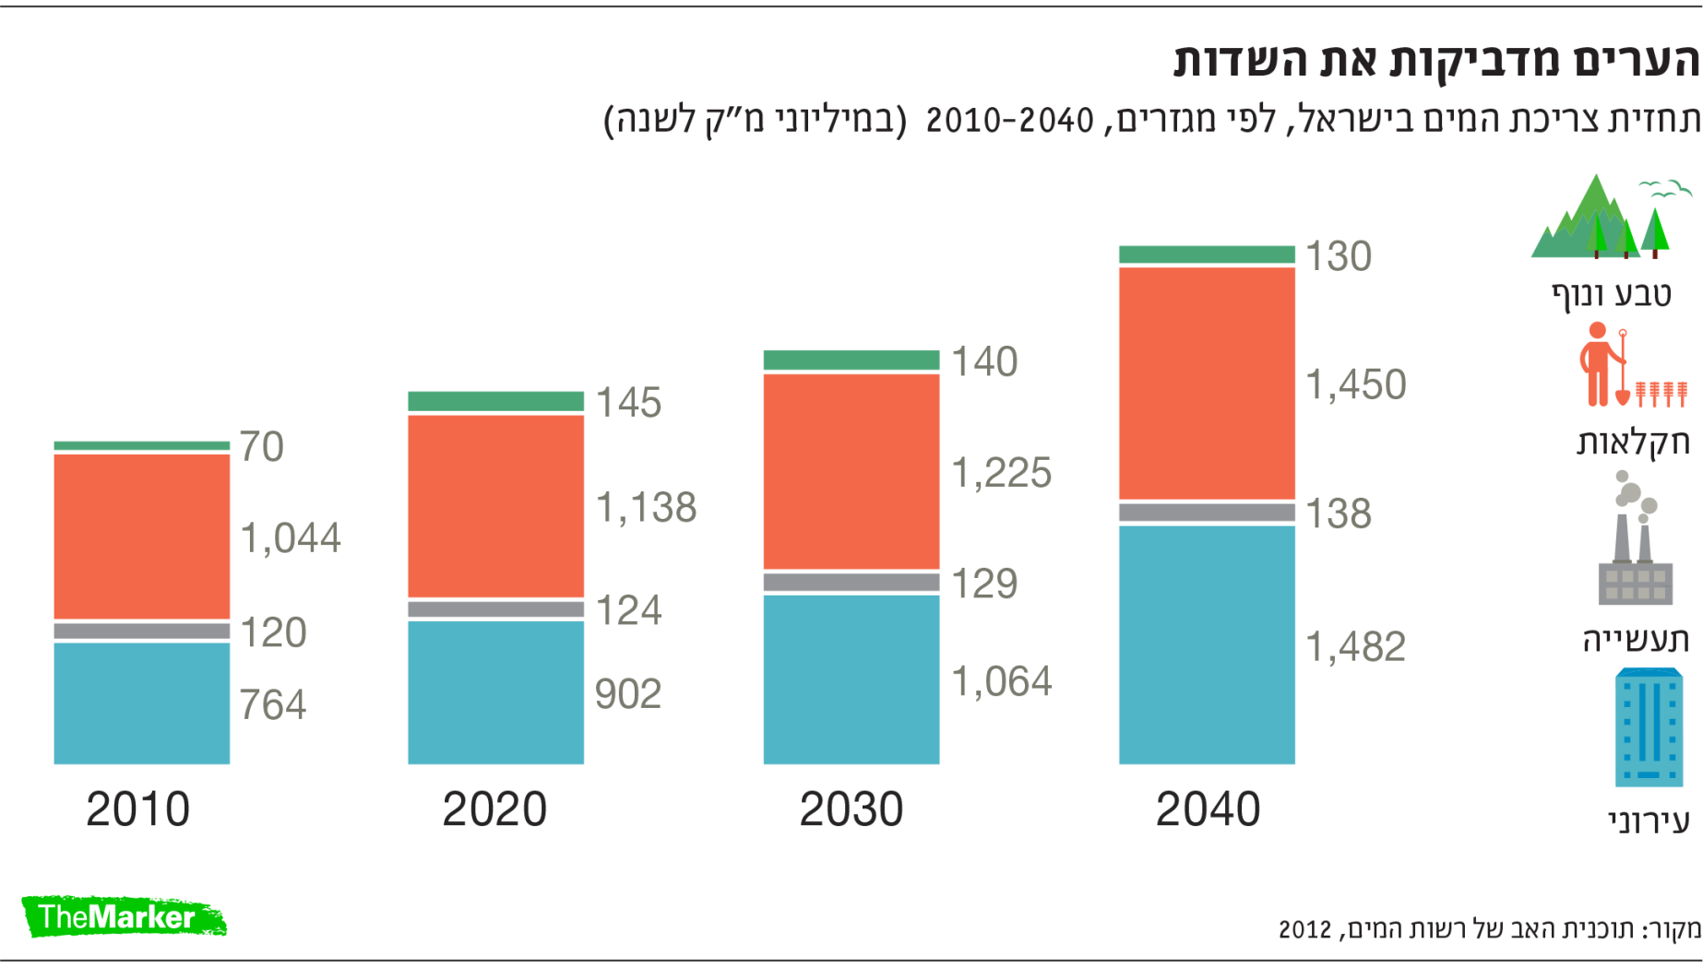

Slide 11
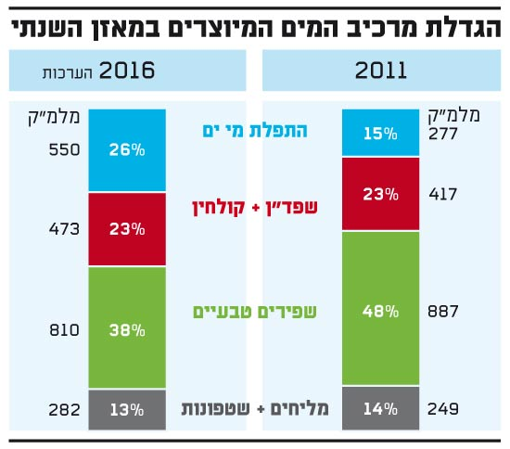

Slide 12
طاقة إنتاج المياه المحلاة وانتاجها الفعلي

Slide 13
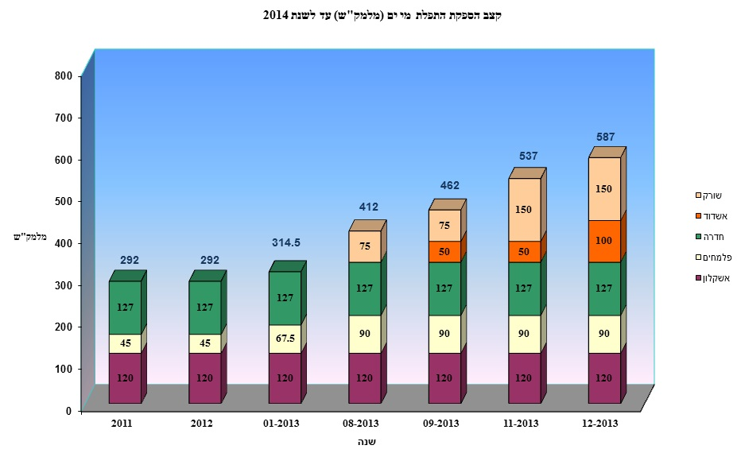

Slide 14
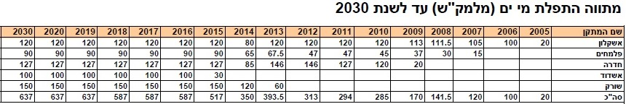

Slide 15
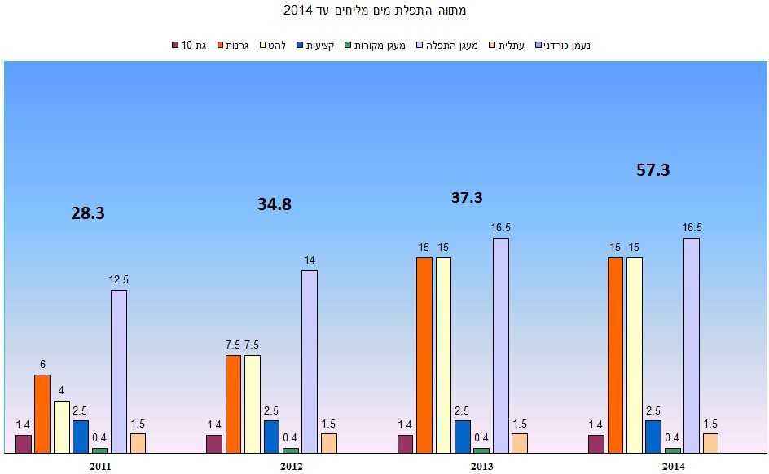

Slide 16
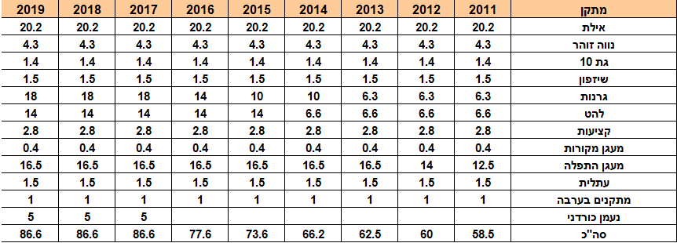

Slide 17
الجوانب البيئية لتحلية المياه
الضرر من المنتجات الثانوية وتحلية مياه البحر
الضرر بسبب البناء على الشاطئ وضخ المياه
الضرر بالبيئة المائية كنتيجة للتخلص من المياه المُركزة لتحلية مياه البحر.
تصريف المياه الكيميائية المختلفة لمياه البحر.
استعمال كيماويات ومواد خطرة وخزنها
مصافي النفايات
الضرر بالمساحات المفتوحة والقيم الطبيعية على الشاطئ.
الضرر بمواقع المناظر الطبيعية, الاثار والتاريخ.
الضرر بالأنشطة البحرية والمنشئات المائية الاخرى.
تأثير القنوات المائية على الحيوانات وبيئتهم.
الضرر بشبكة المياه بنقطة شفط المياه.
انتاج مخاطر للضجيج
انبعاث ملوثات هواء وغازات الاحتباس الحراري من استخدام الطاقة

Slide 18
تركيز الاملاح والمواد الكيميائية
9% من كل التلوث البحري للفوسفور يتم تصريفه من مرافق تحلية المياه.
المواد المترشحة ( المغسولة) التي تحتوي على تركيز الحديد.
اسرائيل رائدة بمجال تحلية مياه البحر وما زالت النتائج غير معروفة.
مكاتب الحكومة تطلب من الباحثين فحص:
1. كيف تأثر الملوحة على البيئة المائية وعلى بيئة الشاطئ.
2. ما هو التأثير بنقطة شفط المياه.

Slide 19
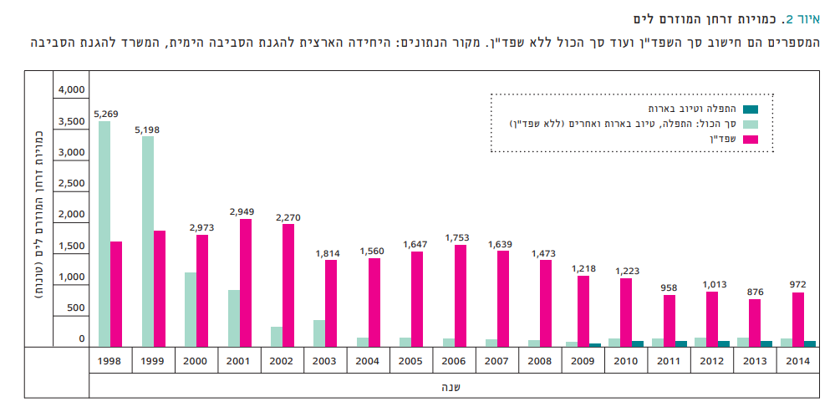

Slide 20
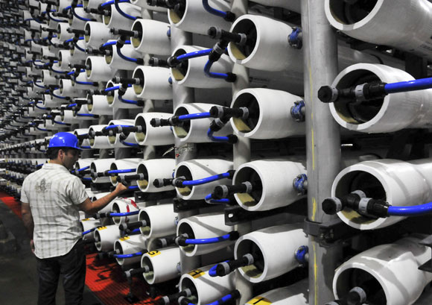
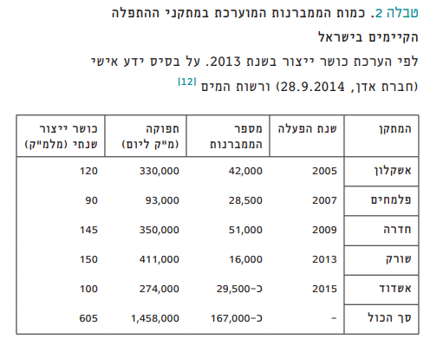
الأغشية (المصافي) : النفايات أو الموارد
167,000 مصفاه مثبتة بمنشئات تحلية المياه
7-10 سنوات– مدة الحياة للمصفاة الجديد
ماذا نفعل بالمصافي التي انهت صلاحيتها?
بعض المكونات يتم طحنها
غالبية المصافي تدفن بالتربة ويتم طمرها.
الاستيلاء على مساحات مفتوحة, والضرر البيئي
من المتوقع أن تزداد الكمية!!!

Slide 21
تلوث الهواء- الانبعاثات الناتجة من استخدام الطاقة
بانتاج 1 متر مكعب من المياه المحلاة استثمرت 3.5 كيلو واط بالمتوسط.
انتاج 1 كيلو واط يؤدي الى تلوث هواء:
  ثاني اكسيد الكبريت
  أكاسيد النيتروجين
  ثاني اكسيد الكربون
التكلفة الخارجية للانبعاثات الصادرة من انتاج الطاقة هي 60.25 اغورات ل 1 متر مكعب مياه محلاة .
352.5 مليون ₪ لكل 585 متر مكعب مياه محلاة بكل سنة.
تحلية المياه تستهلك الكثير من الطاقة!!!

Slide 22
القدرة على مواجهة التحديات والمخاطر
80% من مياه الشرب والصناعة في اسرائيل تُصنع بمنشئات تحلية مياه البحر – هذا الوضع يؤدي الى الارتباط.
الخطر من تلوث البحر – أمثلة بين السنوات 2016-2017
تلوث البحر بسبب تصريف النفايات السائلة لوادي الصرار أدت الى توقيف المُنشأ بوادي الصرار
تلوث البحر نتيجة لخلل بمركز تنقية مياه الصرف الصحي بغزة ادى الى خلل منشأة التحلية بأشكلون.
تلوث البحر نتيجة تلوث النفط بمنطقة الكريوت أدت الى توقف مصنع تحلية المياه بقرية مساريك.
تسرب النفط بمنطقة محطة القوة بأشدود أنتجت بقعة نفط والذي أدى الى توقف منشأة تحلية المياه بأشدود, بلماحيم والصرار.

Slide 23
الارتباط بمنشئات تحلية المياه– ما هي المخاطر?
الضرر الأمني
هجوم الكتروني
العُطُل التشغيلي
تلوث مياه البحر
42% من كمية المياه العذبة لجميع الاحتياجات تتوفر بمنشئات التحلية
80% من كمية المياه لاستعمالات بيتية وصناعية
الخلاصة:
على اسرائيل تقليص الارتباط بمنشئات تحلية المياه.

Slide 24
كيف نقلص الارتباط بمنشئات تحلية المياه?
طبقات المياه الجوفية (اكوفير):
طبقة رطبة من صخور نفاذية محملة بالمياه أو من مواد غير مجمعة موجودة تحت سطح الأرض ويمكن أن تستخرج منها مياه جوفية باستخدام بئر ماء للاستفادة منها.
مصادر المياه السطحية:
المياه الجارية على الارض وتصل للأنهار, وللبحيرات.
الشرح والتربية لاستعمال فعال بالمياه وللتوفير
منع تلوث مصادر المياه الجوفية
تحسين نظام المياه الجارية ومنع السيولة
تنظيم جريان المياه السطحية
استغلال المياه الهامشية
تحسن مستمر بجودة النفايات السائلة
منع تلوث المياه
المياه الجوفية:
مياه الامطار التي تنفذ الى داخل الارض حتى وصولهم لطبقة صخور غير نفاذة, وتتجمع عليها.
المياه العذبة:
مياه جودتها جيدة صالحة للشرب او لأي استعمال اخر
المياه المعالجة:
المياه العادمة (مياه الصرف الصحي) التي مرت بعملية تطهير والتي تُستعمل لري المزروعات وللصناعة.
المياه الهامشية:
كل انواع المياه الهامشية– المياه المستصلحة مياه الفيضانات المياه المالحة ...

Slide 25
من المتوقع ازدياد الطلب على المياه
ارتفاع عدد السكان
ارتفاع مستوى المعيشة
ارتفاع الطلب على المياه
اكثر نفايات سائلة
يجب تحسين طريقة علاج النفايات السائلة
اليوم 75% من مياه النفايات السائلة تمر بعملة تنقية ب 135 مصنع ( مركز نطهير) ويعاد استعمالهم بالزراعة والصناعة.
مشاكل وأخطار:
ماذا يحدث اذا بقي فائض من المياه المنقية؟
هل تنقية المياه مُجدية اقتصادياً؟
تأثيرات بيئية وصحية للري بمياه النفايات السائلة
بالمياه التي تمر بعملية التنقية يوجد فضائل من الادوية, هرمونات و منتجات استهلاكية شخصية أخرى.
تغلغل الملوثات لمصادر المياه الطبيعية
يجب أن نستمر بالمراقبة والبحث

Slide 26
ما هي التحديات المتوقع أن تواجهها اسرائيل بعد قرار تحلية المياه؟
ارتفاع كبير بكمية النفايات السائلة (استعمال اكبر للمياه = اكثر نفايات سائلة)
تمر مياه النفايات السائلة اليوم بعمليات علاج ويستعملها المزارعون كمياه «رخيصة»
ماذا سيحدث لو كانت كمية أكبر لمياه للنفايات السائلة من المياه للزراعة؟ هل سيظل من الاقتصادي تطهير المياه؟
اذا لا؟ ماذا سيفعلون مع مياه النفايات السائلة؟
حل ممكن: تعاون اقليمي – نقل المياه للدول الجارات
حل ممكن: علاج بمستوى مرتفع أكثر للمياه – لمستوى مياه الشرب أو تدفقها للأنهار والطبيعة

Slide 27
تركيز منشئات تحلية المياه
33 منشئات توفر 67% من مياه التحلية وتملكها شركة واحدة.
ما هي المشكلة؟
وجود مورد أساسي ومهم بأيدي القليل من الايدي الخاصة!!!
شركات خاصة تُسيطر على العلم والتكنولوجيا !!!
ذات الشركات تسيطر على موارد المياه والطاقة !!!
يعطيهم قوة كبيرة

Slide 28
القوة المالية لشركات تحلية المياه
غالبية منشئات التحلية بُنيت بتعاون بين الدولة والشركات الخاصة .
توفر الحكومة شبكة أمان عن طريق تأمين شراء المياه المحلاة بسعر مُحدد مسبقاً.
تتعهد الحكومة بتعويض الشركات عن كل ملم مكعب من المياه المحلاة التي لم تُباع اذا طُلب من المصانع تقليص كمية المياه المُنتجة.
اراضي منشئات تحلية المياه تابعة للدولة – يُرخص ثمن المياه
لشركات مياه التحلية يوجد صيانات للكهرباء ومجموعات الغاز الطبيعي – يُرخص ثمن المياه.
من المهم المحافظة على قوة مالية لشركات تحلية المياه بسبب الارتباط بهن.

Slide 29
الحصانة مقابل التحديات والمخاطر
ماذا يجب ان نعمل لنحافظ على الحصانة الوطنية بموضوع المياه؟
زيادة منشئات تحلية المياه.
يجب تنظيم الطلب للمياه بذكاء
التربية والشرح لاستعمال ذا جودة وتوفير
المياه وفقاً لكميتها
الاشراف والمراقبة بموضوع تلوث مصادر المياه السطحية والجوفية.
المحافظة وترميم طبقات المياه الجوفية – طبقات المياه الطبيعية باسرائيل

Slide 30
للتلخيص
اسرائيل مستعدة للتعامل مع النقص بالمياه من ناحية تكنولوجية.
تحلية المياه تحد وتقلص من الفجوات بالطلب.
يجب ملائمة الاحتياجات الزراعية للظروف الجديدة
اسرائيل مرتبطة بمصانع تحلية المياه
منشئات تحلية المياه مكشوفة لمخاطر أمنية, بيئية, اقتصادية
هنالك قلق من الاهمال والعلاج الخاطئ بمصادر المياه الطبيعية
يجب الاستثمار بالرصد البيئي والصحي طول الوقت ( للبحر ومصادر المياه المختلفة)
الاستثمار بالأبحاث والتطوير بمجال تحليه المياه لصالح تقليص الاضرار البيئية
المتابعة بتربية الاستهلاك الفعال وتوفير المياه ومنع تلوث مصادر المياه

